Slide 1


ỦY BAN NHÂN DÂN PHƯỜNG VIỆT HƯNG
TRƯỜNG MẦM NON GIANG BIÊN
LĨNH VỰC PHÁT TRIỂN THỂ CHẤT
Đề tài: VĐCB: Đi lùi 3m
TCVĐ: Lộn cầu vồng
Lứa tuổi: MGN 4- 5 tuổi

Slide 2


Khởi động

Slide 3

Đồng diễn

Slide 4
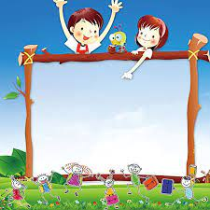
VĐCB:
Đi lùi 3m

Slide 5

Tài năng tỏa sáng

Slide 6

TCVĐ: Lộn cầu vồng

Slide 7

Hồi tĩnh

Slide 8


